Slide 1
前端網頁系統開發概論 Hw1
資工大三 袁孟華 110550004

Slide 2
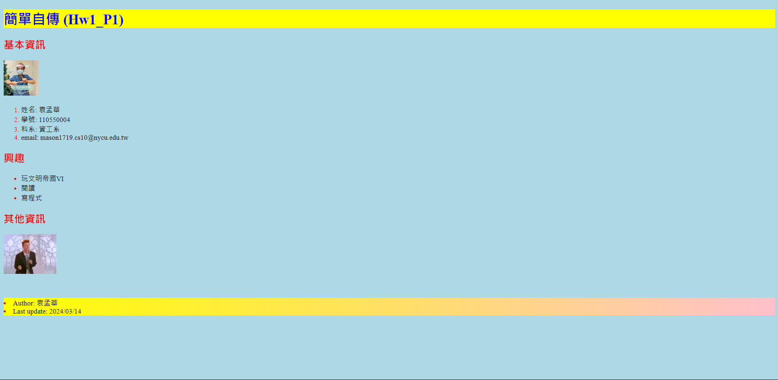
Part 1

Slide 3
Some code
body {background: lightblue;}
h1 {background-color: yellow;}
footer {
display: block;
clear: both;
text-align: left;
background: linear-gradient(to left, pink, yellow);
}
::marker { color: red; }
透過CSS渲染背景顏色、大標背景顏色、footer 漸層、li元素的顏色

Slide 4
Some code
<h2 style="color: red">其他資訊</h2>
<img src="icegif-162.gif" alt="rick" style="width: 120px; height: auto; margin-bottom: 50px;">
</main>
<footer>
<li> Author: 袁孟華</li>
<li> Last update: 2024/03/14</li>
</footer>
圖片加入 margin-bottom 區隔與 footer 的距離；
footer的bullet 跳過 ul 直接加入 li 元素使其靠邊。

Slide 5
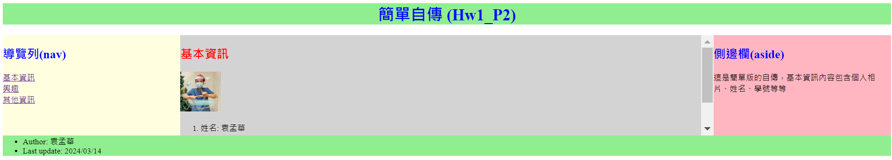
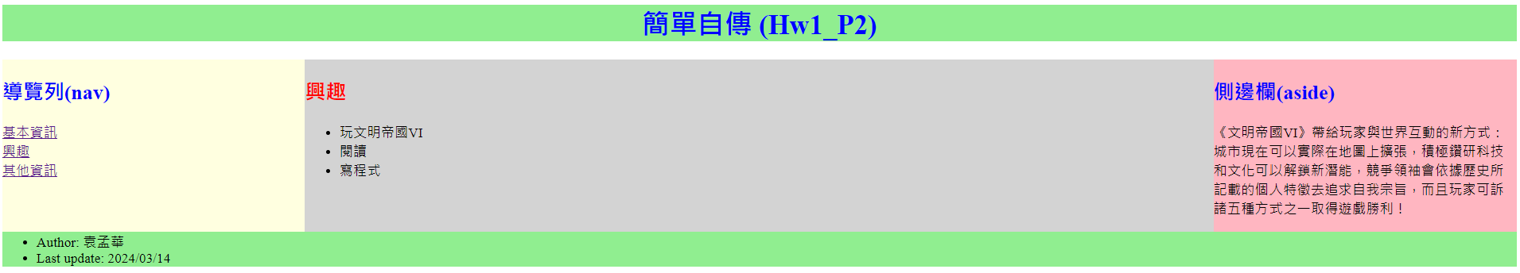
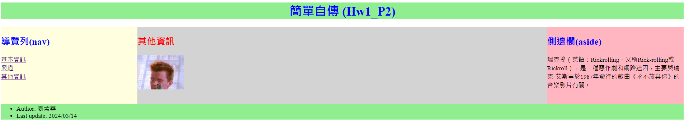
Part 2-1 ~ 2-3

Slide 6
Some code
header {clear: both; text-align: center;}
nav, main, aside {float: left; height: 200px; overflow-y: auto;}
header {background: lightgreen;}
nav {width: 20%; background: lightyellow;}
main {width: 60%; background: lightgray;}
aside {width: 20%; background: lightpink;}
footer {background: lightgreen;}
透過CSS渲染個區塊顏色；調整nav, main, aside 的
overflow-y = auto。

Slide 7
Some code
.menu-link {display: block;}
<nav>
<h1 style="color: blue">導覽列(nav)</h1>
<a href="Hw1_P2-1.html" class="menu-link">基本資訊</a>
<a href="Hw1_P2-2.html" class="menu-link">興趣</a>
<a href="Hw1_P2-3.html" class="menu-link">其他資訊</a>
</nav>
將 nav 的連結貼標並調整排列方式為垂直排列

Slide 8
Some code
<img src="icegif-162.gif" alt="rick" style="width: 120px; height: auto;">
附上 .gif 的方式跟圖片一樣

